Slide 1
Uso de la e.firma (antes firma electrónica) en los servicios que ofrece el SAT
2016

Slide 2


Servicios que utilizan la e.firma
Puedes utilizar la e.firma en los siguientes trámites:
Presentación de declaración anual.
Solicitud y consulta de devolución de ISR.
Generación de Contraseña a través del portal de internet.
Incorporación al padrón de importadores.
Presentación de dictámenes fiscales.
También la puedes utilizar en portales de internet de servicios no fiscales como:
Declaración de Situación Patrimonial (Secretaría de la Función Pública).
Apertura Rápida de Empresas (Secretaría de Economía y Secretaría de Relaciones Exteriores).
Cetes directo (Secretaría de Hacienda y Crédito Público).
Acceso a servicios y trámites que ofrecen oficinas gubernamentales.

Slide 3

Pasos para utilizar la e.firma
Utilizar la e.firma es sencillo, todas las aplicaciones que se encuentran en el portal de internet del SAT se encuentran homologadas para solicitar la misma información al momento de autenticarse.
Sigue estos pasos:
Se digita en la aplicación el Registro Federal de Contribuyente (RFC) del usuario del servicio (12 posiciones persona moral, 13 posiciones persona física).
Se selecciona la ruta donde se tiene almacenada la Clave o llave privada (archivo con extensión *.key), puede ser de la USB, disco compacto o la PC, y se adjunta a la aplicación.

Slide 4


Pasos para utilizar la e.firma
De igual forma se selecciona la ruta donde se tiene almacenado el Certificado de e.firma (archivo con extensión *.cer) y se adjunta a la aplicación.
Por último se digita la contraseña de la clave o llave privada y se da clic en iniciar sesión, para poder acceder al servicio solicitado.

Slide 5
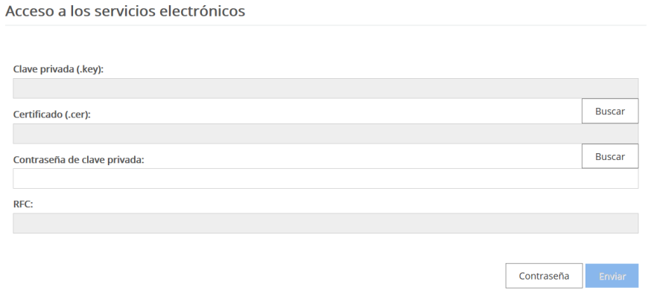
Pasos para utilizar la e.firma
Con el botón Buscar, identifique el archivo de la llave privada de su firma electrónica (extensión *.key)
Captura la Clave de la llave privada (Password)
Tu RFC aparecerá de forma automática una vez que el sistema relacione los archivos de tu e.firma
Con el botón Buscar, identifique el archivo del certificado de su firma electrónica (extensión *.cer)

Slide 6
Para mayor información
Portal del SAT
Dudas en materia fiscal, son atendidas dentro de los 3 días hábiles siguientes a su recepción.
Redes sociales
Twitter
Atención telefónica
Para recibir asesoría o asistencia Telefónica:
Se cuenta con diversas ayudas y secciones de preguntas frecuentes.
Se orienta paso a paso al contribuyente con videos.
Orientación vía Chat.
Foros de discusión.
YouTube
Facebook
Flickr
MarcaSAT: 627 22 728 desde la Ciudad de México, o 01 55 627 22 728 del resto del país..
Atención telefónica directa a contribuyentes con clave de acceso.
Además, para algunos contribuyentes es posible presentar declaración vía telefónica y obtienen un folio como acuse de presentación, vía un SMS.

